Slide 1

Exploratory Data Analyst (EDA) + Linear Regression
Faktor resiko kesehatan
Prasetyo Saputro
Data Analyst
Tools : Python, Jupyter Notebook

Slide 2
PENDAHULUAN
Proyek ini bertujuan untuk melakukan analisis terhadap faktor-faktor risiko kesehatan berdasarkan data yang diperoleh dari Kaggle dengan judul “Faktor Risiko Kesehatan”. Melalui analisis ini, diharapkan dapat diketahui hubungan antara kondisi kesehatan individu dengan indikator fisik dan indikator aktivitas yang memengaruhinya.
  Menganalisis distribusi umur menggunakan boxplot untuk melihat sebaran data
  Mengamati hubungan antara indikator kesehatan (seperti tekanan darah, BMI, atau status penyakit) dengan indikator aktivitas (seperti Diet Score, Jam Tidur, Aktifitas fisik).
  Mengukur dan menginterpretasikan korelasi antarvariabel untuk mengetahui variabel mana yang memiliki hubungan paling kuat terhadap faktor risiko kesehatan.

Slide 3
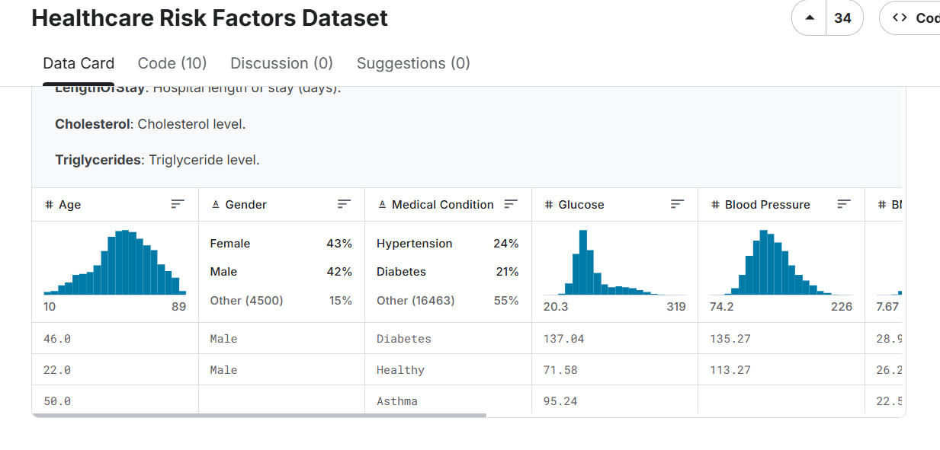
Dataset

Slide 4
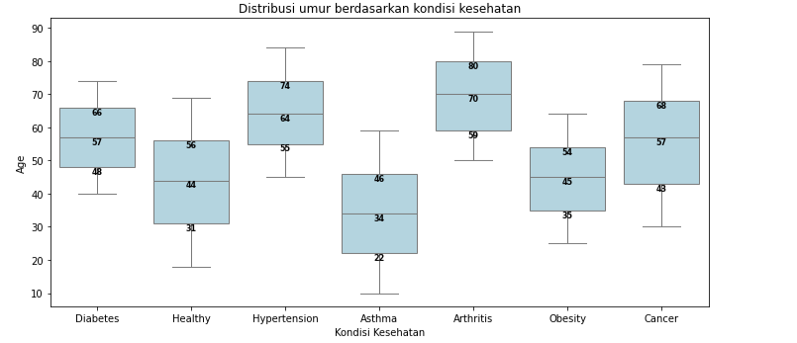
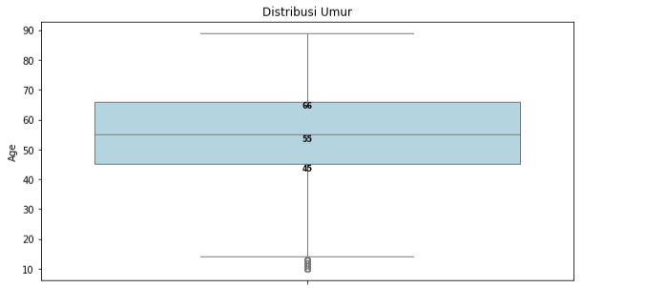
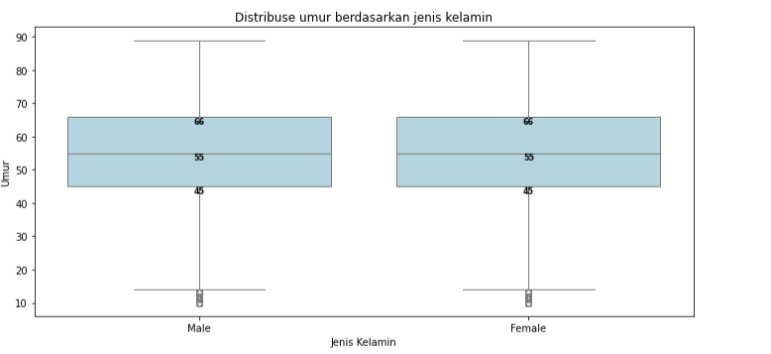
Distribusi Umur(Univariate Analyst)
Catatan
berdasarkan data umur bahwa rata-rata usia di angka 55 tahun, berdasarkan rentang interkuartil(IQR) dari data tersebut lebar rentang usia (21 tahun) yang menunjukkan bahwa variabilitas usia yang cukup signifikan. Begitu juga dengan
distribusi umur berdasarkan gender juga memiliki nilai yang sama dengan distribuse umur secara kesulurahan.
distribusi umur berdasarkan kondisi Kesehatan bisa kita simpulkan bahwa Arthritis, Hipertensi, diabetes, dan kanker memiliki median usia jauh lebih tinggi dan sebaliknya asma, obsitas, dan healthy menunjukkan median usia rendah

Slide 5
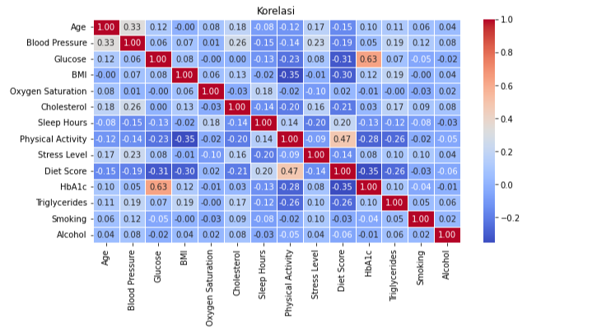
Korelasi
Fokus terhapap korelasi yang cukup signifikan, terdapat hubungan positif yang kkuat antara Glukosa dan HbA1c(0.63) yang secara klinis sangat masuk akal karena kedua indicator Utama control gula darah. Selain itu, Diet Score menunjukkan korelasi negatif moderat dengan Glukosa (-0.31), HbA1c (-0.35), dan Trigliserida (-0.26).
Catatan

Slide 6
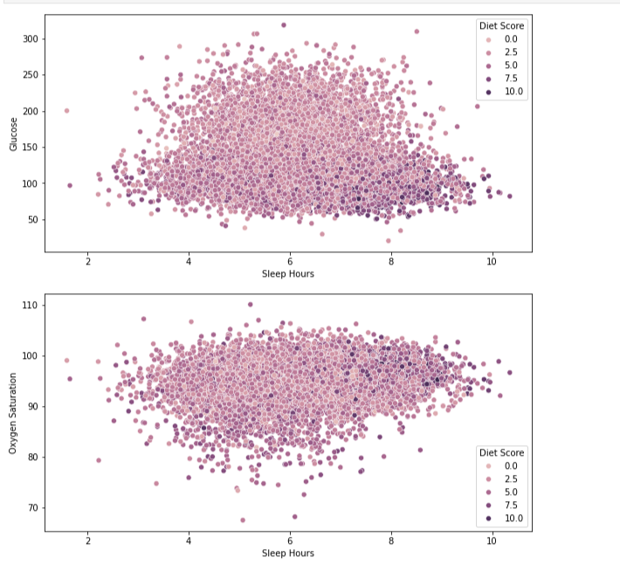
Multivariate Analyst
kita dapat menyimpukan bahwa indikator aktivitas seperti sleep hours dan diet score(kontras warna) mempengaruhi indicator Kesehatan tetapi tidak signifikan
Catatan

Slide 7
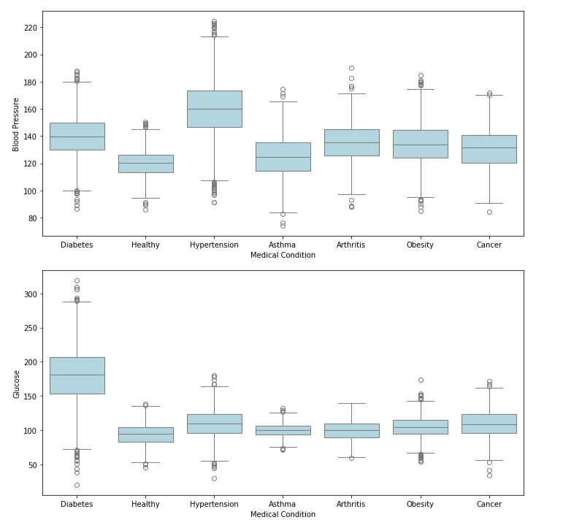
Distribusi Indikator Kesehatan
dari hasil distribusi data indikator kesehatan berdasarkan kondisi kesehatan ini kita dapat menyimpulkan bahwa beberapa kondisi kesehatan memiliki kecendereung dengan indikator Kesehatan seperti diabetes (menujukkan kadar glukosa yang tinggi) dibandingkan yang lain, hipertensi(menunjukkan blood pressure yang tinggi) dibandingkan yang lain
Catatan

Slide 8
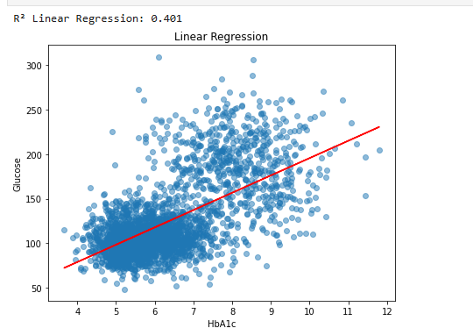
Modeling Linear Regression
Hubungan positif yang jelas antara kadar HbA1c dan kadar Glukosa dalam darah dengan modeling linear regression. Mendapatkan sebuah nilia r2 sebesar 0,401 yang mengartikan HbA1c memiliki pengaruh 40% kepada glukosa
Catatan

Slide 9
Terima kasih
Kontak
Email : prasetyosaputro327@gmail.com
whatsapp: wa.me/628891265472
Linkedin : www.linkedin.com/in/prasetyo-saputro-749446384

